Slide 1


Medicinska sestra opće njege/ medicinski tehničar opće njege
ETIČKI KODEKS
Etika u sestrinstvu – III. godina
Škola za medicinske sestre Vinogradska
Dubravka Protić, dipl.med.techn

Slide 2

Pribor i materijal potreban za praćenje lekcije
udžbenik „Etika u sestrinstvu”, stranica 44., 45. (dodatci Etički kodeks HUMS-a i HKMS-a)
bilježnica
pribor za pisanje

Slide 3

Ishodi
navesti sadržaje Etičkog kodeksa medicinskih sestara
uočavanje normativne naravi etičkog kodeksa u radu medicinske sestre/tehničara
protumačiti važnost poznavanja Etičkog kodeksa medicinskih sestara

Slide 4

Etički kodeks
svrha etičkog kodeksa je definirati opća načela i postaviti standarde profesionalnog ponašanja
to je skup pravila, normi, načela i vrijednosti kojih se pripadnik neke profesije treba pridržavati u svom radu

Slide 5
Prvim prihvaćenim etičkim kodeksom medicinskih sestara smatra se prisega F. Nightingale:
„ Svečano se obavezujem pred bogom i u prisustvu ovog skupa, da ću provesti cijeli svoj život u moralnoj čistoći i da ću se odano baviti svojom profesijom. Ja ću se uzdržavati od bilo kakvog nekontroliranog postupka sa bolesnikom i neću svjesno primijeniti lijek koji bi mogao štetiti. Sve što je u mojoj moći učinit ću da poboljšam nivo svoje profesije i držat ću u tajnosti sve lične informacije koje doznajem prilikom obavljanja moga poziva. Sa punom lojalnošću, do kraja ću pomagati liječniku u njegovom poslu oko bolesnog čovjeka.“

Slide 6

Etički kodeks medicinskih sestara određuje:
temeljne moralne vrijednosti
2. dužnosti medicinske sestre / u provođenju zdravstvene njege i
zdravstvene zaštite

Slide 7

Temeljne moralne vrijednosti medicinskih sestara
kolegijalnost
poštenje
odgovornost
pouzdanost
strpljivost
humanost
savjesnost
empatija
objektivnost

Slide 8

4 glavne dužnosti medicinske sestre:
1. unapređivanje zdravlja
2. sprečavanje bolesti
3. obnavljanje zdravlja
4. ublažavanje patnje
Sestrinstvu su svojstveni poštovanje ljudskih prava, uključujući pravo na život i izbor, dostojanstvo i obzirno ponašanje / ICN, Kodeks etike 2005.

Slide 9

Rad medicinske sestre ima značajan utjecaj na ljudsko zdravlje i život
Odgovornost medicinskih sestara ne može se definirati samo zakonima i propisima
Etički kodeks ima za cilj pomoći sestri u oblikovanju vrijednosti potrebnih za rad s pacijentima

Slide 10

Etički kodeks služi:
Za učenike srednjih škola
kao vodič pri oblikovanju vlastitih moralnih stajališta
Za sestre koje rade
kao osnova za samoprocijenu i ponavljanje

Slide 11
Medicinske sestre često se suočavaju s problemima koji zahtijevaju kritičko razmišljanje i odlučivanje
susreću se s etičkim dilemama u svom radnom okruženju
pri tome uvijek moraju gledati na dobrobit pacijenata
traženje savjeta u slučaju postojanja etičkih dilema od presudne su važnosti za donošenje ispravnih odluka
- u tome im pomaže poznavanje profesionalnih dužnosti, koje su navedene u etičkom kodeksu

Slide 12

ICN/ Međunarodno udruženje sestara
1923. godine u Montrealu, predstavljen je zahtjev za donošenje svjetskog sestrinskog etičkog kodeksa
PRVI međunarodni sestrinski kodeks usvojen je 1953. godine na kongresu ICN.a u Brazilu
1973. dokument ICN-a postaje službeni pod nazivom Kodeks etike medicinskih sestara

Slide 13

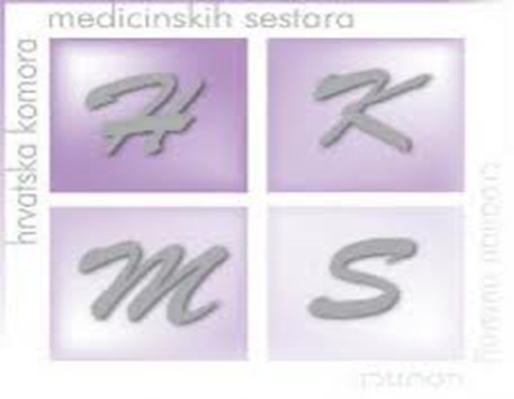
Hrvatskog udruženja medicinskih sestara/ HUMS
27. travnja 1995. izdan je Etički kodeks medicinskih sestara
Hrvatska komora medicinskih sestara/HKMS
2003. Osnovana je HKMS
2005. donijela je Etički kodeks medicinskih sestara

Slide 14

KODEKSOM SE UTVRĐUJU:
osnovna načela profesionalnog ponašanja
odnos prema pacijentu
suradnja s timom zdravstvene njege
poštovanje profesionalne tajne
trajno usavršavanje
poštovanje ugleda staleža
zaštita pacijenta od rizika
osiguranje od odgovornosti
način rješavanja etičkih pitanja
odnos prema drugim medicinskim sestrama

Slide 15

OSNOVNA NAČELA:
preporučuje se da se medicinska sestra učlani u Komoru
-poštivanje bolesnika kao ljudskog bića, njegov fizički i moralni integritet, osobnost i privatnost, svjetonazor, moralna i vjerska uvjerenja, pristanak na liječenje, čuvanje tajne
-načelo osobne odgovornosti
-načelo skrbi za bolesnika, zaštita zdravlja i svođenje rizika na minimum
-održavanje i povećavanje ugleda profesije

Slide 16
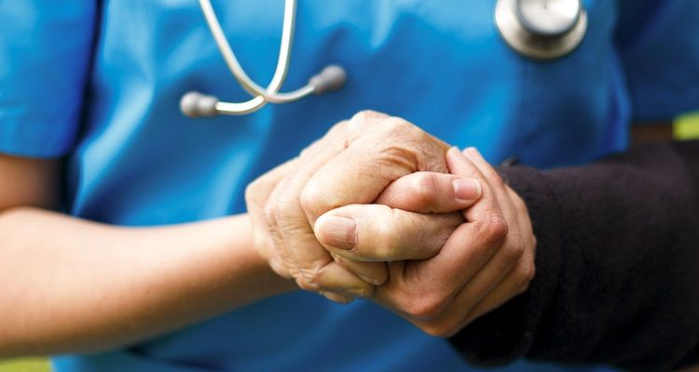
ODNOS PREMA PACIJENTU
pacijent- partner u zdravstvenoj njezi
-osobna odgovornost sestre u djelokrugu svoga rada
-zaštita i promicanje dostojanstva pacijenta bez obzira na spol, dob, rasu, sposobnosti, seksualnu orijentaciju, ekonomski status, životni stil, kulturna, religijska ili politička uvjerenja
-održavanje profesionalnih granica
-za prigovor savjesti obavještava nadređenu osobu i ne ostavlja pacijenta bez zdravstvene njege

Slide 17

SURADNJA S TIMOM
djelotvorno komunicirati dijeliti svoje znanje i vještine
pravedno i bez diskriminacije
-uredno voditi sestrinsku dokumentaciju

Slide 18

PROFESIONALNA TAJNA
-informacije o pacijentima su povjerljive i smiju se koristiti samo u predviđene svrhe
-štititi informacije od njihovog neprimjerenog pokazivanja
-otkrivati jedino za slučajeve predviđene zakonom ili uz odobrenje pacijenta

Slide 19

TRAJNO USAVRŠAVANJE
-cjeloživotno usavršavanje
-odrediti granice stručne kompetencije
-pomaganje učenicima i studentima sestrinstva

Slide 20

UGLED STALEŽA
-ne smiju se služiti svojim statusom u svrhu promoviranja komercijalnih proizvoda i usluga
-ne smiju dopustiti da komercijalni razlozi utječu na njihovo stručno prosuđivanje
-mora odbiti bilo kakav poklon koji bi se mogao protumačiti kao pokušaj stjecanja osobnih povlastica ili koristi

Slide 21

ZAŠTITA PACIJENTA OD RIZIKA
-prakticiranje sigurne zdravstvene njege na potrebnoj stručnoj i etičkoj razini
-posebna odgovornost glavne sestre i voditelja timova
-sestra mora pružiti prvu pomoć na radnom mjestu i izvan njega, ali vodeći računa o granicama svojih kompetencija

Slide 22
RJEŠAVANJE ETIČKIH PITANJA
-u slučaju etičkih nejasnoća trebaju se konzultirati sa članovima Etičkog povjerenstva
-ako kolegica krši etička načela, dužna ju je upozoriti, a ako u tome ne uspije mora je prijaviti Etičkom povjerenstvu komore

Slide 23

ODNOS PREMA DRUGIM MEDICINSKIM SESTRAMA
-prema zlatnom pravilu
-poštivanje i zahvalnost prema učiteljima
-pružanje savjeta i pomoći kolegicama ako to zatraže

Slide 24

ODNOS PREMA HKMS
-HKMS je za sestre stručna matica i trebaju čuvati i promicati ugled u struci i široj javnosti
ZAVRŠNE ODREDBE
- odbijanje radnji u suprotnosti s kodeksom
- obvezatno poštivanje odredbi

Slide 25

Zadaci
Navedite sličnosti između Hipokratove prisege, tj. Ženevske deklaracije i Etičkog kodeksa HKMS-a!
Koje vam se od ovih odredbi čine osobito važnima?
Što vam se čini, koje se odredbe danas najčešće krše?
Što bi se moglo napraviti da do toga ne dolazi ili da se ponašanje koje nije u skladu s etičkim kodeksom svede na minimum?

